Slide 1
BÀI
14

Slide 2
Gia đình bạn An bán giống cây trồng cho bà con nông dân trong vùng.
Hôm nay có một khách hàng gọi điện đến mua cây giống và nhờ mẹ An chở cây
giống đến nhà. Thông tin khách hàng được mẹ An ghi trong cuốn sổ lưu danh sách khách hàng gồm họ tên, địa chỉ, số điện thoại. Em hãy cùng An giúp mẹ tìm địa chỉ từ danh sách khách hàng để chuyển cây giống nhé.
THUẬT TOÁN TÌM KIẾM TUẦN TỰ
Công việc mà An cần làm có thể nêu thành bài toán tìm kiếm như sau:
• Đầu vào: danh sách khách hàng: họ tên khách hàng cần tìm.
• Đầu ra: địa chỉ của khách hàng cần tìm.
An thực hiện tìm kiếm lần lượt từ đầu đến cuối danh sách khách hàng.
→ Cách tìm kiếm này gọi là tìm kiếm tuần tự.

Slide 3
Với mỗi họ tên khách hàng trong danh sách,
An kiểm tra xem có đúng họ tên khách hàng mà mẹ yêu cầu không
- Nếu đúng thì ghi ra địa chỉ và kết thúc công việc
- Nếu không đúng thì chuyển đến họ tên khách hàng tiếp theo.
- Nếu tìm hết danh sách mà vẫn không thấy thì thông báo là không tìm thấy và kết thúc.
Như vậy, chừng nào chưa tìm thấy và chưa tìm hết thì còn tìm tiếp.
→ Đây chính là cấu trúc lặp.
Hai điều kiện cần kiểm tra để dừng vòng lặp là:
• Điều kiện thứ nhất: kiểm tra họ tên khách hàng có đúng là họ tên cần tìm không.
• Điều kiện thứ hai: kiểm tra đã hết danh sách chưa.
Các bước thực hiện tìm kiếm địa chỉ khách hàng của An được mô tả ở sơ đồ khối trong Hình 14.1.

Slide 4
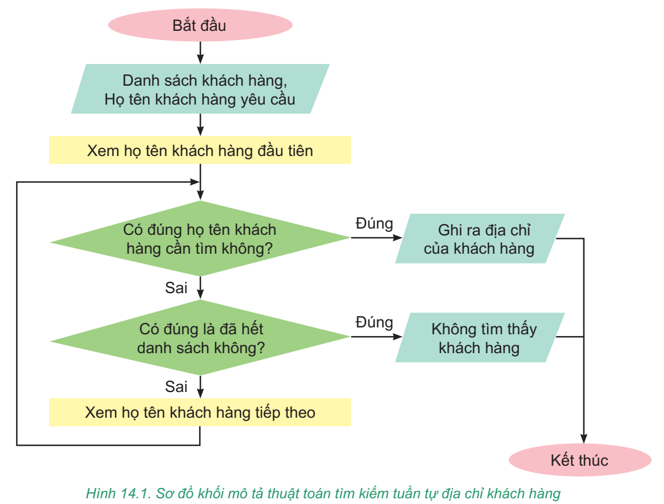

Slide 5
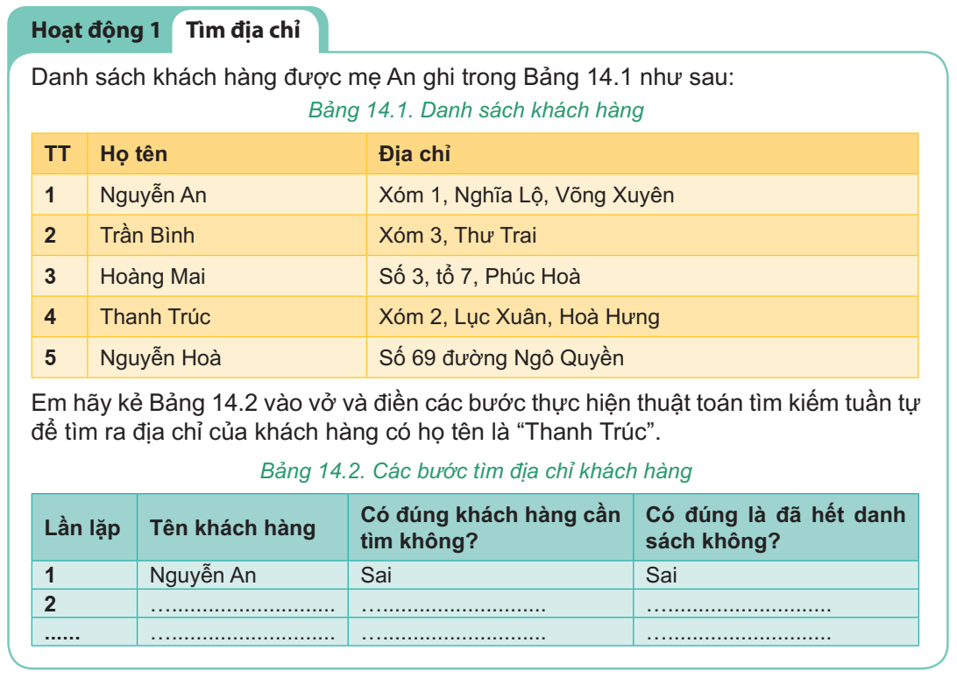

Slide 6
Mô tả thuật toán tìm kiếm tuần tự bằng ngôn ngữ tự nhiên:
Bước 1. Xét phần tử đầu tiên của danh sách.
Bước 2. Nếu giá trị của phần tử đang xét bằng giá trị cần tìm thì chuyển sang Bước 4, nếu không thì thực hiện bước tiếp theo (Bước 3).
Bước 3. Kiểm tra đã hết danh sách chưa. Nếu đã hết danh sách thì chuyển sang Bước 5, nếu chưa thì lặp lại từ Bước 2.
Bước 4. Trả lời “Tìm thấy” và chỉ ra vị trí phần tử tìm được; Kết thúc.
Bước 5. Trả lời “không tìm thấy”; Kết thúc.

Slide 8
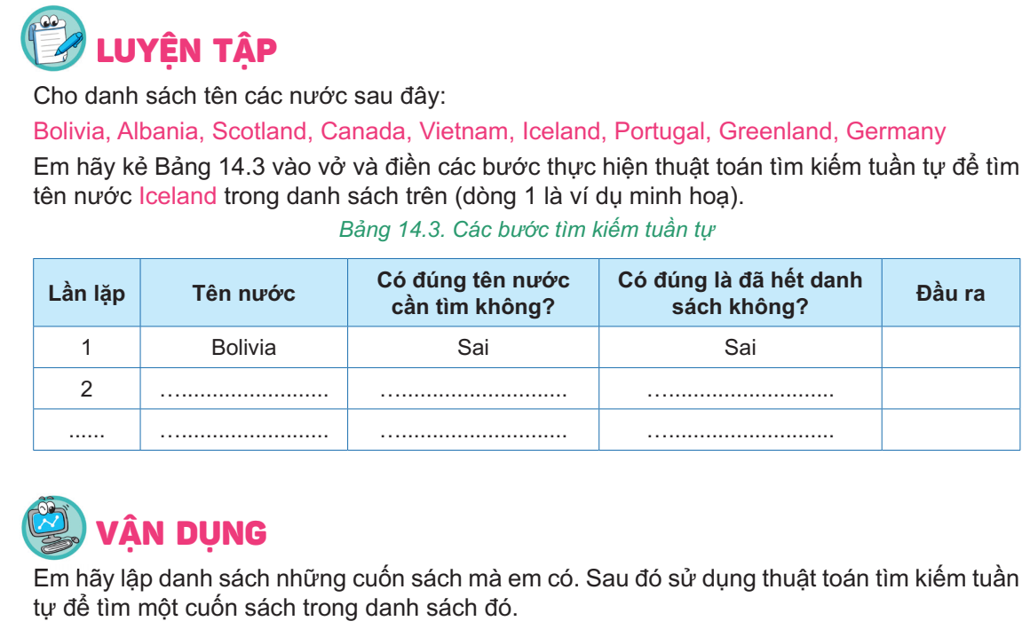

Slide 9
Lần lặp | Tên nước | Có đúng tên nước cần tìm không? | Có đúng là đã hết danh sách không? | Đầu ra
1
Bolivia
Sai
Sai
2
Albania
Sai
Sai
3
Scotland
Sai
Sai
4
Canada
Sai
Sai
5
Vietnam
Sai
Sai
6
Iceland
Đúng
Tìm thấy ở vị trí số 6

Slide 10
BÀI TẬP TRẮC NGHIỆM
Câu 1: Đâu là phát biểu đúng khi nói đến thuật toán tìm kiếm tuần tự?
A. Thực hiện tìm lần lượt từ đầu đến cuối danh sách.
B. Khi chưa tìm thấy và chưa tìm hết thì còn tìm tiếp.
C. Cả A, B đúng.
D. Cả A, B sai.
Câu 2: Thuật toán tìm kiếm tuần tự thực hiện công việc gì?
A. Lưu trữ dữ liệu.
B. Sắp xếp dữ liệu theo chiều tăng dần.
C. Xử lí dữ liệu.
D. Tìm kiếm dữ liệu cho trước trong một danh sách đã cho.

Slide 11
Câu 3: Thuật toán tìm kiếm tuần tự yêu cầu danh sách cần tìm phải được sắp xếp.
A. Đúng. B. Sai.
Câu 4: Thuật toán tìm kiếm tuần tự thực hiện công việc như thế nào?
A. Sắp xếp lại dữ liệu theo thứ tự bảng chữ cái.
B. Xem xét mục dữ liệu đầu tiên, sau đó xem xét từng mục dữ liệu tiếp theo cho đến khi tìm thấy mục dữ liệu được yêu cầu hoặc đến khi hết danh sách.
C. Cho nhỏ dữ liệu thành từng phần để tìm kiếm.
D. Bất đầu tìm từ vị trí bất kì trong danh sách.
Câu 5: Trong tìm kiếm tuần tự thì có mấy điều kiện cần kiểm tra để dừng vòng lặp?
1 B. 2
C. 3 D. Không

Slide 12
Câu 6: Thực hiện thuật toán tìm kiếm tuần tự để tìm số 10 trong danh sách [2, 6, 8, 4, 10, 12]. Đâu ra của thuật toán là?
A. Thông báo “Không tìm thấy”.
B. Thông báo “Tìm thấy”.
C. Thông báo “Tìm thấy”, giá trị cần tìm tại vị trí thứ 5 của danh sách.
D. Thông báo “Tìm thấy”, giá trị cần tìm tại vị trí thứ 6 của danh sách.
Câu 7: Thuật toán tìm kiếm tuần tự cần bao nhiêu bước để tìm thấy số 25 trong danh sách [3, 5, 12, 7, 11, 25]?
A. 9. B.6. C.7. D. 8.
Câu 8: Trong mô tả thuật toán tìm kiếm tuần tự bằng ngôn ngữ tự nhiên thì bước “Trả lời Tìm thấy và chỉ ra vị trí phần tử tìm được; Kết thúc” là bước thứ mấy của thuật toán?
A. Bước 2 B. Bước 3 C. Bước 4 D. Bước 5

Slide 13
Câu 9: Chọn câu diễn đạt đúng hoạt động của thuật toán tìm kiếm tuần tự.
A. Tìm trên danh sách đã sắp xếp, bắt đầu từ đầu danh sách, chừng nào chưa tìm thấy hoặc chưa tìm hết thì còn tìm tiếp.
B. Tìm trên danh sách đã sắp xếp, bắt đầu từ giữa danh sách, chừng nào chưa tìm thấy hoặc chưa tìm hết thì còn tìm tiếp.
C. Tìm trên danh sách bắt kì, bắt đầu từ giữa danh sách, chừng nào chưa tìm thấy hoặc chưa tìm hết thì còn tìm tiếp.
D. Tìm trên danh sách bất kì, bắt đầu từ đầu danh sách, chừng nào chưa tìm thấy hoặc chưa tìm hết thì còn tìm tiếp.

Slide 14
Câu 10: Bước 1 trong mô tả thuật toán tìm kiếm tuần tự bằng ngôn ngữ tự nhiên là gì?
A. Kiểm tra đã hết danh sách chưa.
B. Xét phần tử đầu tiên của danh sách.
C. Trả lời “không tìm thấy” và kết thúc.
D. Trả lời “Tìm thấy” và chỉ ra vị trí phần tử tìm được; Kết thúc.
Câu 11: Để tìm kiếm một số trong dãy số bằng thuật toán tìm kiếm tuần tự, ta thực hiện:
A. Lấy ngẫu nhiên một số trong dãy số để so sánh với số cần tìm.
B. So sánh lần lượt từ số đầu tiên trong dãy số với số cần tìm.
C. Sắp xếp dãy số theo thức tự tăng dần.
D. So sánh số cần tìm với số ở giữa dãy số.

Slide 15
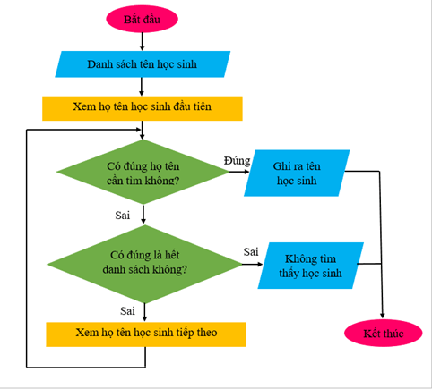
Câu 12: Cho sơ đồ khối như sau, đầu ra của thuật toán dưới là gì?
A. Số lượng tên học sinh.
B. Tên học sinh bị trùng.
C. Có tìm thấy tên học sinh cần tìm không.
D. Danh sách tên học sinh.

Slide 16
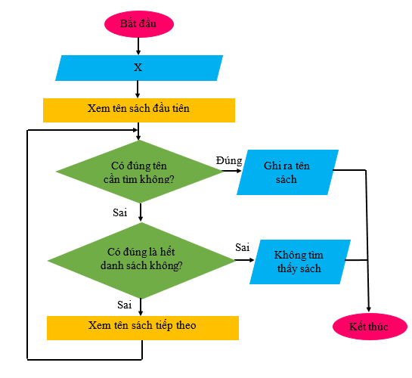
Câu 13: Cho sơ đồ khối dùng để mô tả thuật toán tìm kiếm tuần tự tên sách như hình bên. Thông tin đầu vào tại vị trí X (phía dưới bắt đầu) là?
A. Tên sách cần tìm
B. Danh sách tên sách
C. Danh sách họ tên học sinh
D. Đáp án khác

Slide 18
L
L
LOVE
TẠM BIỆT VÀ HẸN GẶP LẠI
G
PIRCE
L
S
T
H
L

